Slide 1
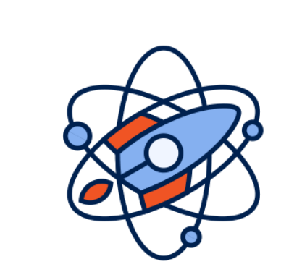
Государственное бюджетное общеобразовательное учреждение города Москвы «Образовательный центр «Протон»
WEB-ПРИЛОЖЕНИЕ ДЛЯ ВЗАИМОДЕЙСТВИЯ АДМИНИСТРАТИВНО-ХОЗЯЙСТВЕННОЙ СЛУЖБЫ ШКОЛЫ
Работу выполнил:
ученик 11-Т класса Кузовкин Егор Сергеевич
Научный руководитель:
Руководитель ИТ-проектов
Лукичев Евгений Сергеевич

Slide 2
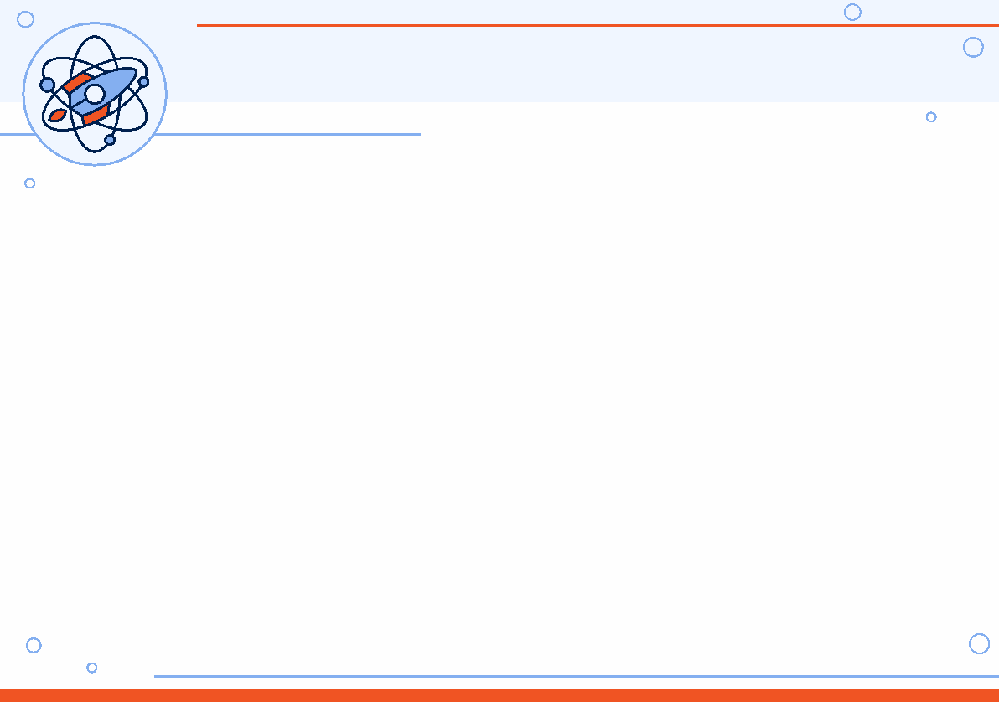

АКТУАЛЬНОСТЬ РАБОТЫ
Как учитель, хочу иметь возможность создавать задачи и контролировать их статус, чтобы улучшить образовательный процесс.
Как завхоз/зам. дир. по АХР, хочу иметь возможность назначать сроки и исполнителей задачи, чтобы контролировать процесс выполнения работ.
Как администратор, я хочу иметь возможность узнавать о просроченных задачах, чтобы контролировать обеспечение нужд образовательного процесса.

Slide 3

ЦЕЛЬ И ЗАДАЧИ РАБОТЫ
Создать программный продукт для оптимизации работы хозяйственной службы школы
Проанализировать существующие решения
Изучить фреймворки и библиотеки языка python и выбрать наилучшую
Разработать архитектуру web-приложения
Разработать архитектуру базы данных
Согласовать правки с хозяйственной службой
Реализовать пользовательский интерфейс
Реализовать web-сервис
Разработать модуль отправки уведомлений о просроченных заданиях

Slide 4

Решения на рынке

Slide 5
УНИКАЛЬНОСЬ РЕШЕНИЯ
Не требуется скачивание приложения для использования;
Возможность адаптироваться под школьные цели
Отправка уведомлений и напоминаний через telegram
Простой и понятный интерфейс для рабочих

Slide 6
ЭТАПЫ РАЗРАБОТКИ
Разработка программы проходила несколько этапов:
I. Составление технического задания с научный руководителем и заместителем директора по АХР (сентябрь)
II. Разработка пользовательского интерфейса (сентябрь – октябрь)
III. Разработка web-сервиса (октябрь – ноябрь)
IV. Создание модуля отправки уведомлений (ноябрь – декабрь)
V. Тестирование и ввод в эксплуатацию (декабрь)

Slide 7
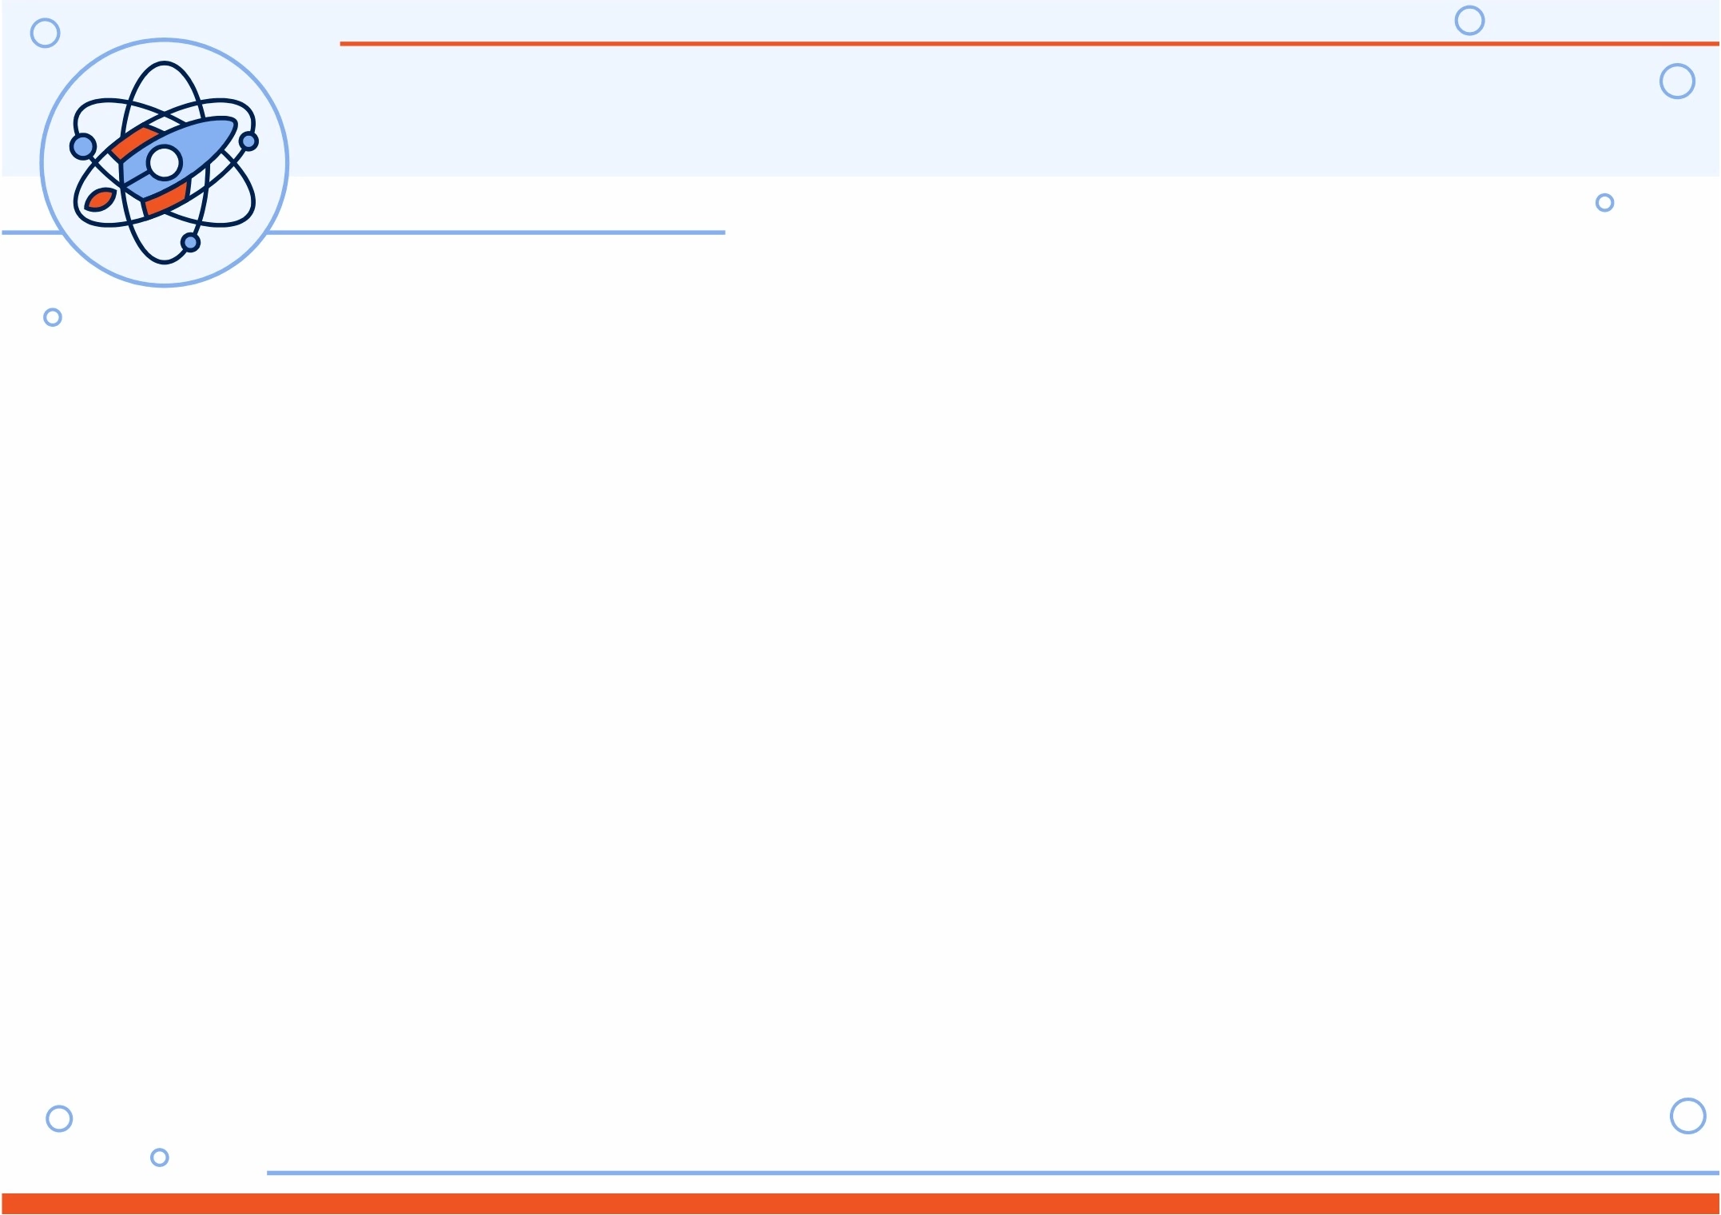
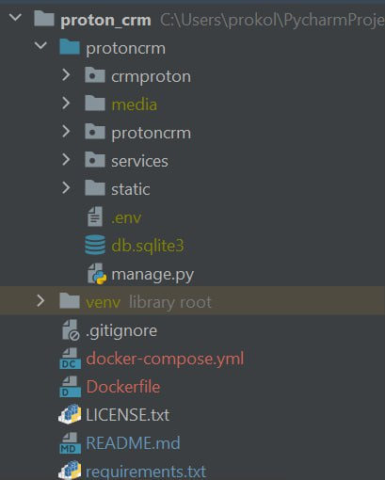
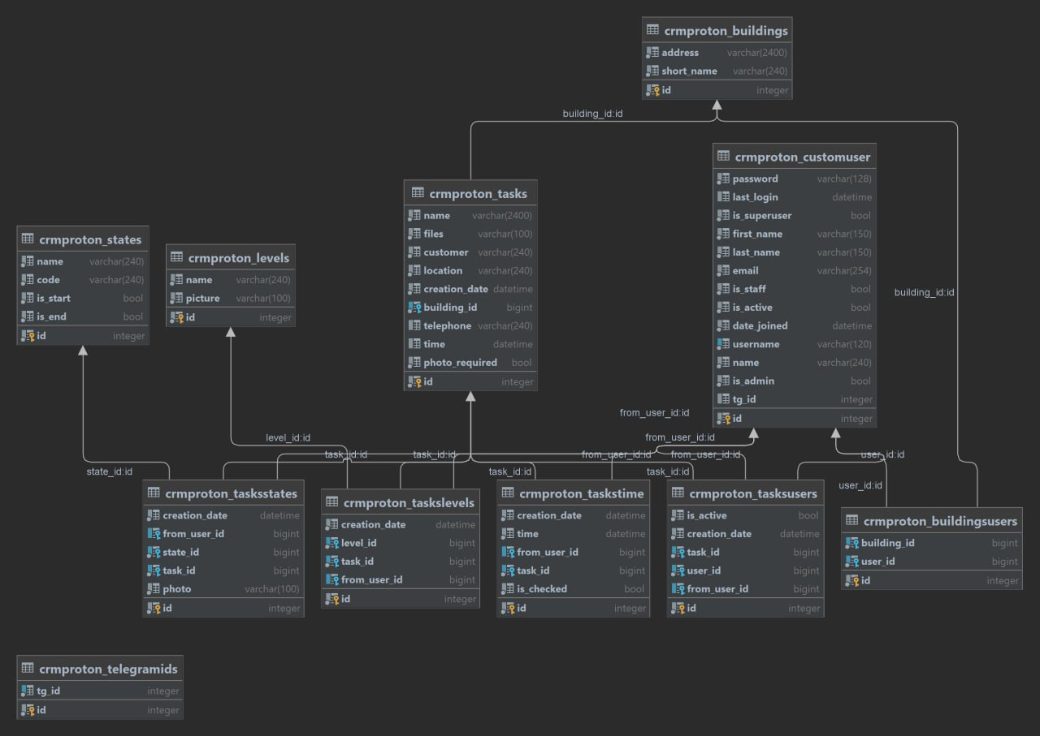
АРХИТЕКТУРА
Архитектура файлов
Архитектура бд

Slide 8
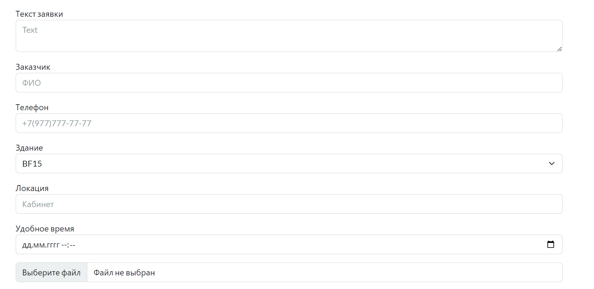
ДЕМОНСТРАЦИЯ РЕЗУЛЬТАТОВ
форма создания заявки

Slide 9
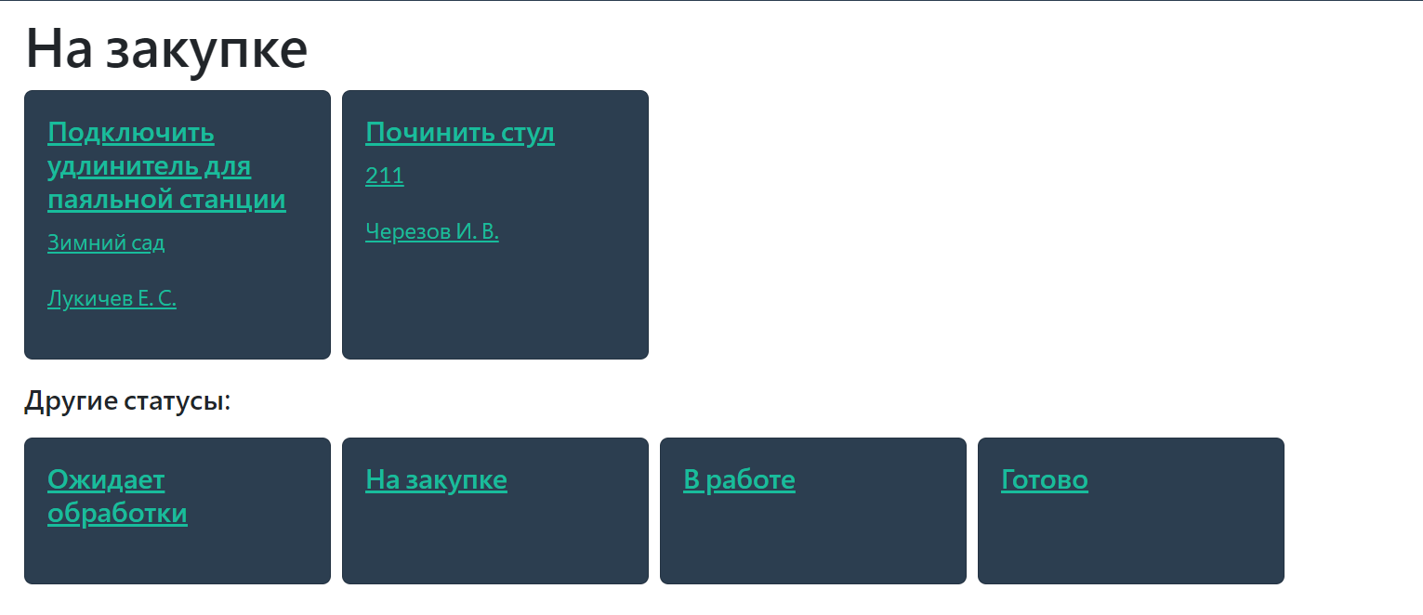
ДЕМОНСТРАЦИЯ РЕЗУЛЬТАТОВ
список задач

Slide 10
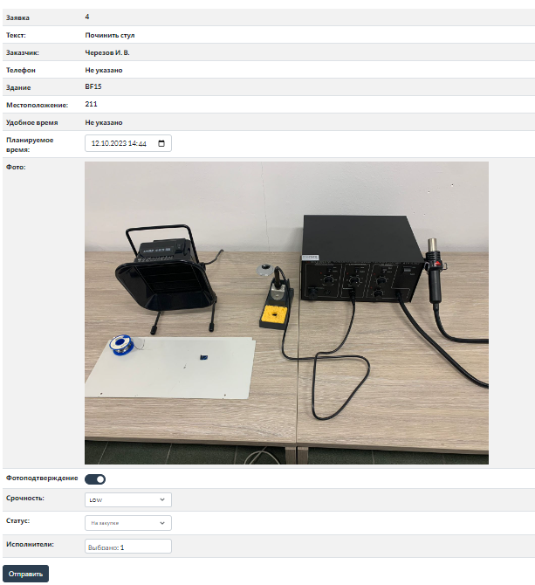
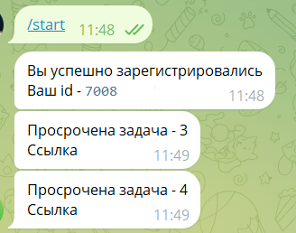
ДЕМОНСТРАЦИЯ РЕЗУЛЬТАТОВ
уведомления о просрочке задачи
настройка задачи

Slide 11
ПЕРСПЕКТИВЫ РАЗВИТИЯ
написание unit и интеграционного тестирования
внедрение в работу в Образовательном центре “Протон”
разработка документации к продукту

Slide 12

СПИСОК ЛИТЕРАТУРЫ
Django documentation [Электронный ресурс] URL: https://docs.djangoproject.com/en/4.2/ (дата обращения 19.10.23)
Telegram Bot API [Электронный ресурс] URL: https://core.telegram.org/bots/api (дата обращения 14.12.23)
aiogram 3.2.0 documentation [Электронный ресурс] URL: https://docs.aiogram.dev/en/latest/ (дата обращения 15.12.23)
asyncio — Asynchronous I/O [Электронный ресурс] URL: https://docs.python.org/3/library/asyncio.html (дата обращения 17.12.23)
python-aioschedule [Электронный ресурс] URL: https://github.com/ibrb/python-aioschedule (дата обращения 19.12.23)

Slide 13
СПИСОК ЛИТЕРАТУРЫ
Python 3.12.0 documentation [Электронный ресурс] URL: https://docs.python.org/3/ (дата обращения 05.11.23)
docker docs [Электронный ресурс] URL: https://docs.docker.com/desktop/ (дата обращения 20.12.23)
Get started with Bootstrap [Электронный ресурс] URL: https://getbootstrap.com/docs/5.3/getting-started/introduction/ (дата обращения 15.09.23)

